Slide 1
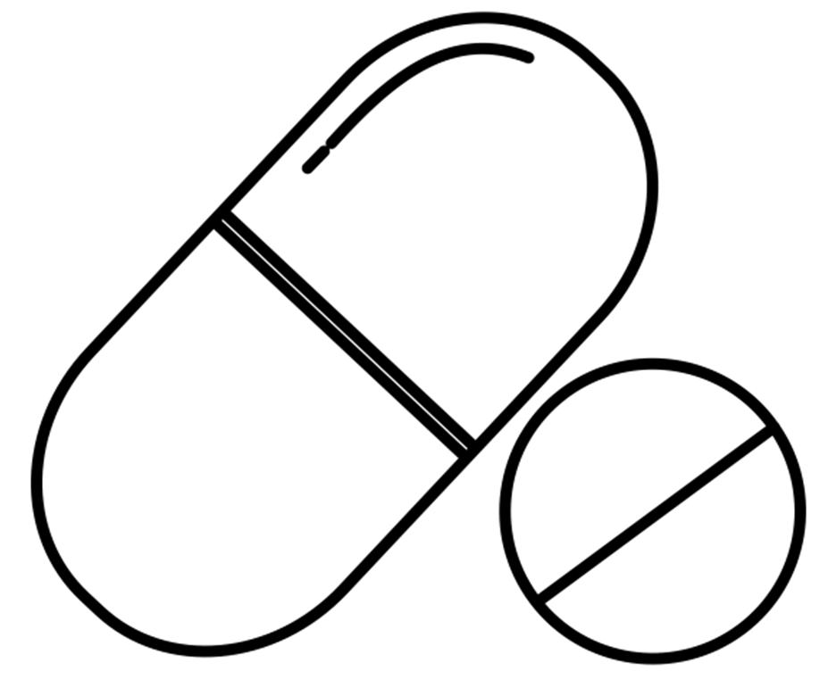
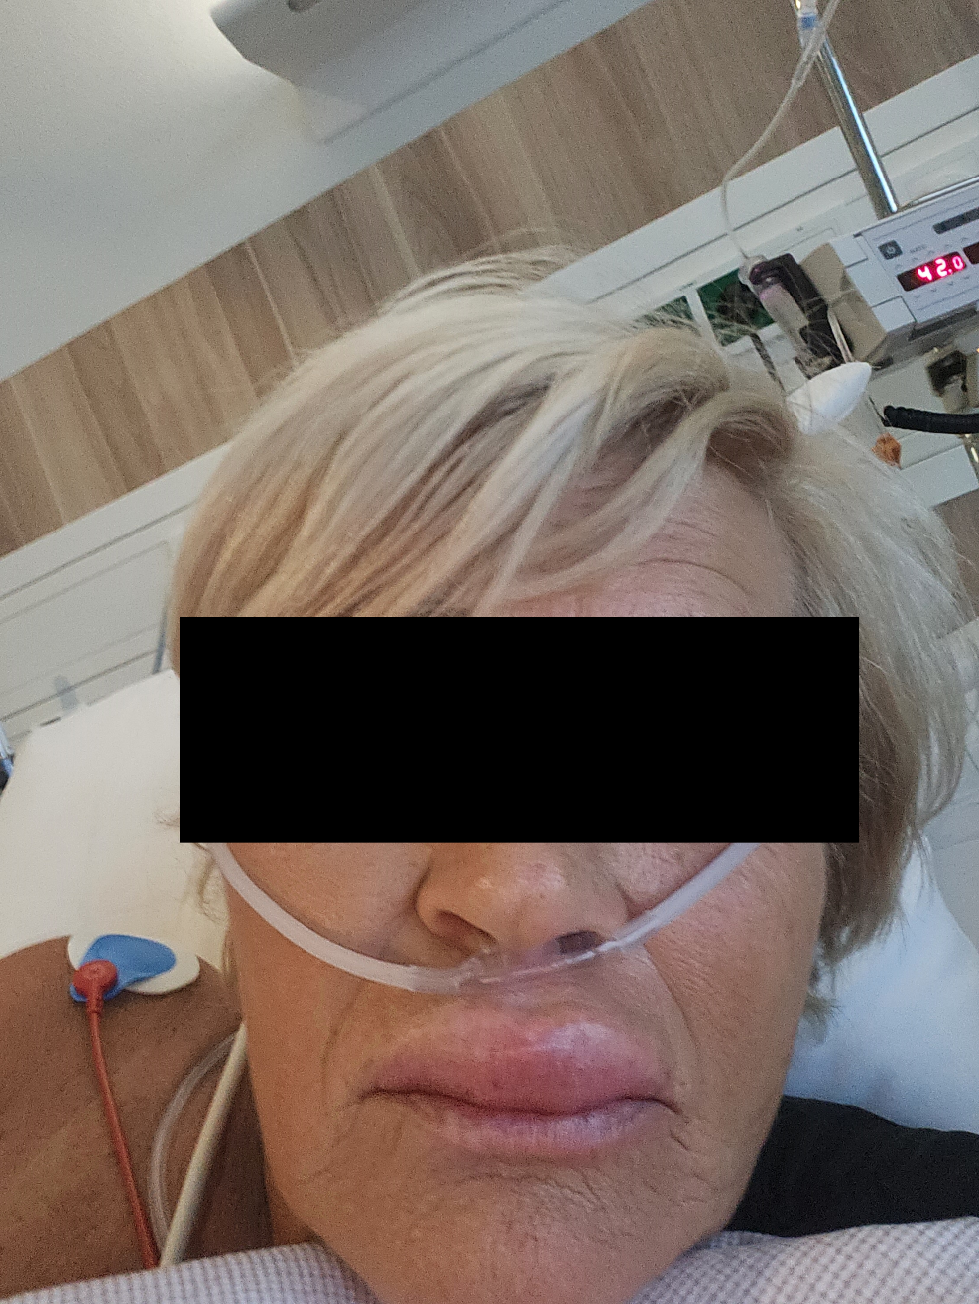
A Bitter Pill
Farmacologische quiz
Casus 60 – Juli 2023je aan via
Een 60-jarige vrouw met een dikke bovenlip
Voorgeschiedenis
Essentiële hypertensie, waarvoor amlodipine en enalapril (al 20 jaar)
Neuroloog belt
Hemiparese, CT-cerebrum (met contrast) toont herseninfarct waarvoor alteplase, een uur na toediening zwelling bovenlip, zie afbeelding.
Geen adrenaline, met dexamethason en clemastine is oedeem 24 uur later verdwenen. Angiografie met opnieuw contrast leidt niet tot een nieuwe reactie.
Anamnese
Nooit eerder angio-oedeem, ook niet familiair, geen fillers in de lippen
Lichamelijk onderzoek
Geen urticaria, geen oedeem tong of elders in het gelaat, RR 120/80
Lab
C4 normaal, geen tryptase bepaald
Wat is de diagnose?
Aanmelden via: bitterpillnvkfb@gmail.com ​
In samenwerking met WIDD

Slide 2
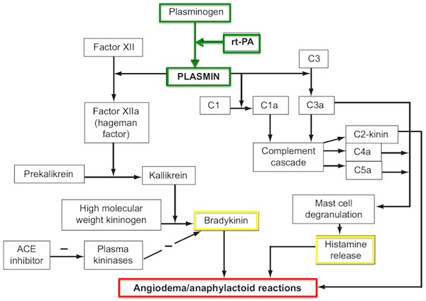
A Bitter Pill
Farmacologische quiz
Casus 60 – Juli 2023je aan via
Een 60-jarige vrouw met een dikke bovenlip
Bradykinine-gemedieerd angio-oedeem door alteplase naast ACE-remmer
Alteplase bevordert de omzetting van plasminogeen naar plasmine. Plasmine stimuleert zowel de productie van bradykinine als de complement-pathway met mestceldegranulatie als gevolg.
ACE-remmers belemmeren de afbraak van bradykinine.
Bradykinine is een sterke vasodilatator en verhoogt capillaire permeabiliteit. Deze effecten kunnen leiden tot angio-oedeem.
Angio-oedeem treedt op bij 1% van patiënten met alteplase, tot 5% bij concomitant ACE-remmer gebruik^{1,2}
Behandeling: airway management, anekdotisch bewijs voor icatibant³, geen evidence voor overige middelen die worden ingezet bij hereditair angio-oedeem. Meeste patiënten krijgen adrenaline, dexamethason en antihistaminica⁴. Beloop: self-limiting tot intubatie.
Afloop casus: geen intubatie, geen icatibant, herstel na dexamethason en clemastine, ACE-remmer gestaakt.
Figuur: Maertins M et al. Angioedema After Administration of tPA for Ischemic Stroke: Case Report. Air Med J 2011
1. Hill et al. CMAJ 2005 May 10;172(10):1307-12. 2. Hill et al. Neurology. 2003 May 13;60(9):1525-7
3. Brown E, et al. Am J Emerg Med. 2018; 36:1125.e1–1125.e2
4. Lin et al. European Journal of Neurology, 21(10), 1285–1291.
Aanmelden via: bitterpillnvkfb@gmail.com ​
In samenwerking met WIDD
Casus van M.P. Bilsen, AIOS interne & M. van Andel, internist-endocrinoloog, HMC

